Slide 1



Slide 2



Slide 3
¿Qué estamos optimizando realmente?

Slide 4



El dilema de los canales

Slide 5
¿Y si no fueran mundos opuestos?
Tiendas vs eCommerce
Personas vs Tecnología
IA vs Humanidad
Personas o Tecnología.

Slide 6

Venta Directa
Retail
eCommerce
+100.000 Consultoras de Belleza
51
Tiendas desde Arica a Punta Arenas
DTC / Social Selling, App, Marketplaces
Cliente tiene +7 interacciones con la marca antes de comprar

Slide 7

El cliente no piensa en canales.
Somos nosotros.

Slide 8
La tecnología no reemplaza las relaciones.
Las escala.

Slide 9

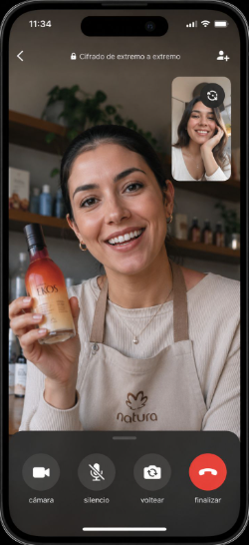

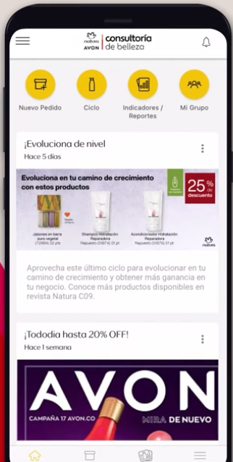
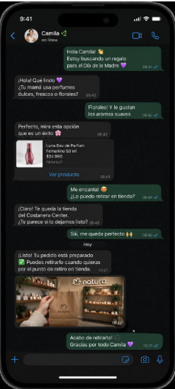
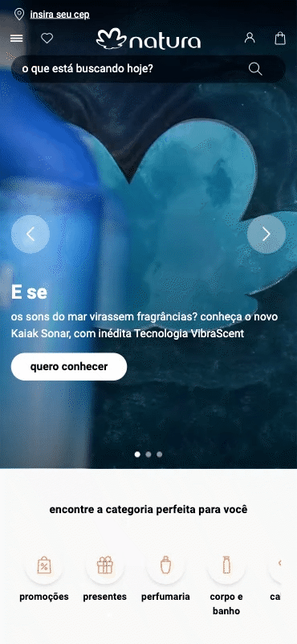
Tecnología al servicio de los vínculos
Empoderar el tiempo y rol humano
Asesoría basada en conocimiento
Personas en el centro
Personalización con propósito
Transformar transacciones
en conversaciones
Datos en empatía
Potenciar vínculos
Innovación tecnológica que surge de la escucha activa

Slide 10
Si la tecnología puede amplificar relaciones…
¿Cuál debería ser el rol del eCommerce?

Slide 11
eCommerce Natura en la práctica
Social Commerce
Derma analyzer
Consultoras influencers
Personalización en app
Omnicanalidad
Innovación abierta

Slide 12
El nuevo rol del eCommerce:
diseñar ecosistemas digitales de confianza.

Slide 13
¿Qué estamos optimizando realmente?
¿Y si el mayor aporte del eCommerce nunca hubiera sido vender sino conectar?

Slide 14
¿Seremos la generación que optimizó solo métricas o la que redefinió el propósito del eCommerce?

Slide 15
La verdadera ventaja competitiva…
Ya no está en la tecnología…
Está en lo que decidimos amplificar con ella.

Slide 16
Nuestra oportunidad: crear ecosistemas donde la tecnología fortalezca cada relación entre una marca y una persona.

Slide 17
¡Gracias!
¡Gracias!

